Slide 1
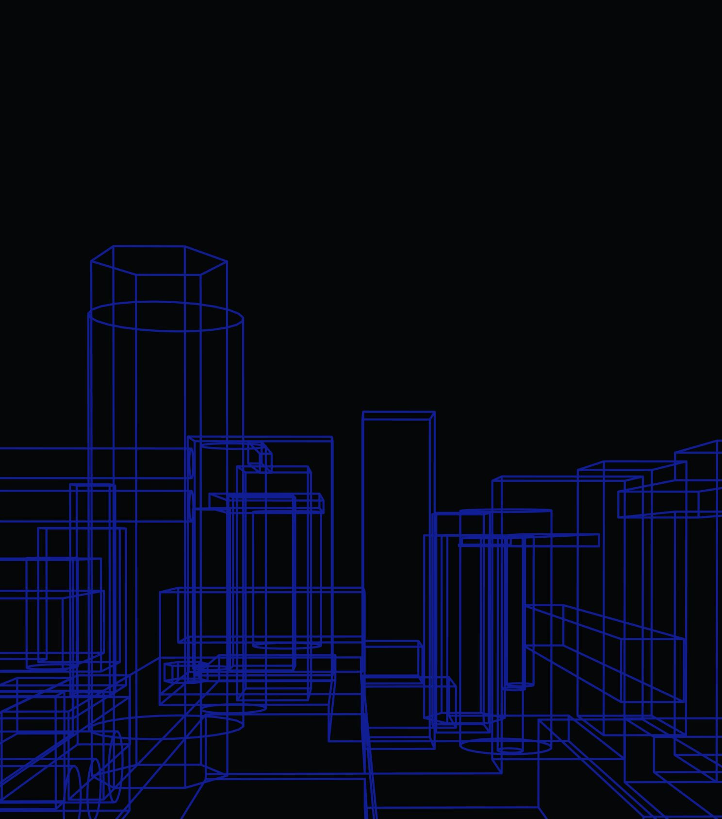

Танки
Одиночный танковый Экшн
Выполнил Карпов Арсений

Slide 2
Введение
Игра создана для любителей танковых баталий. В игре присутствуют завораживающие эффекты и отличная графика.

Slide 3
Описание
В проекте использовалось множество функций, а спрайты были реализованы с помощью классов.
Использовались библиотеки:
pygame
os
sys
time
random
math

Slide 4
Вывод
Получилась отличная игра для времяпрепровождения
В будущем можно добавить разнообразие карт и моделей карт

